Slide 1
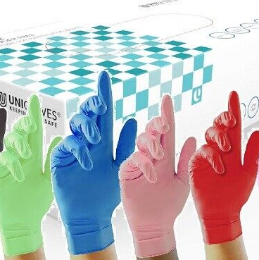
Одеський національний медичний університет
Фармацевтичний факультет
Кафедра організації та економіки фармації з післядипломною підготовкою
Товарознавчий аналіз гумових виробів та предметів догляду за хворими
.
Лекцію розробила
Ст. викладач Степанова Оксана

Slide 2
01
Поняття про гуму, її класифікація.
Отримання каучуку та поняття про технологічний процес виготовлення гумових виробів.
02
План лекції
03
Маркування, стерилізація, дезінфекція гумових виробів
04
Асортимент гумових виробів.
05
Предмети догляду за хворими

Slide 3
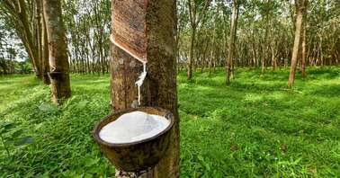
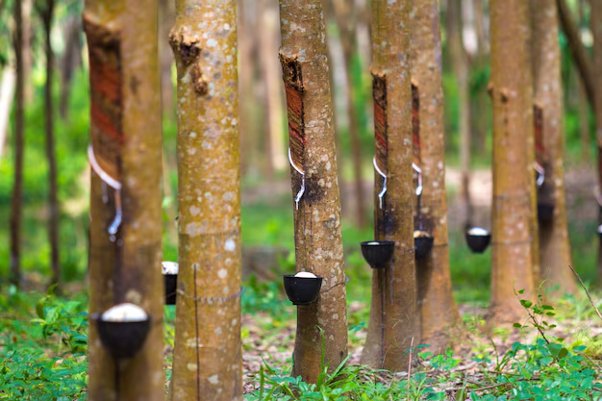
Поняття про гуму, її класифікація.
Гума — матеріал, що складається з високомолекулярних сполук, які отримують при вулканізації суміші натурального або синтетичного каучуку з різними інгредієнтами (добавками)
Гуму отримують з натурального або синтетичного каучуку.
У Бразилії росте рід вічнозелених дерев під назвою Гевея. Серед 12 видів дерев цього роду, найвідомішим є Гевея Бразильська, з чумацького соку цього дерева одержують натуральний латекс.
Каучук — натуральні або синтетичні еластомери, які характеризуються еластичністю, водонепроникністю та електрозоляційними властивостями, з яких шляхом вулканізації отримують гуму та ебоніт.
Латекс — мікрогетерогенні природні (молочний сік каучуконосних рослин) або штучні системи, які являють собою водні дисперсії колоїдних каучукових частинок (глобул) сферичної форми
Notes:
З гуми виготовляється велика номенклатура виробів медичного призначення: предмети санітарії та гігієни, догляду за хворими, закупорювальні засоби, засоби захисту від рентгенівських променів тощо.

Slide 4
Класифікація гуми
В залежності від різних умов експлуатації, в яких гума зберігає високі еластичні властивості, розрізняють наступні групи гум:
загального призначення, що експлуатуються при температурах від 50 до 1500С;
теплостійкі, призначені для довгострокової експлуатації при 150- 2000С;
морозостійкі, придатні для довгострокової експлуатації при температурі нижче -500С;
масло- і бензостійкі;
стійкі до дії агресивних середовищ- радіаційностійкі (рентгенозахисні).

Slide 5
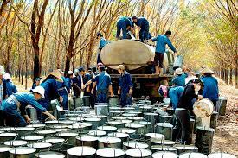
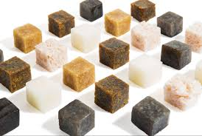
Отримання каучуку
На місці добування латекс перемішують і коагулюють, додаючи до нього розбавлену мурашину або оцтову кислоту.
Отриманий рихлий продукт (гель) промивають водою, прокатують на вальцях в листи, сушать, коптять в камерах наповнених димом. Одержаний таким способом каучук стійкий до окиснення та дії мікроорганізмів.
Каучук стійкий до дії води
добре розчиняється в органічних розчинниках (бензолі, толуолі та ін.).
Каучук еластичний , на холоді твердне, але не стає крихким та зберігає надану йому форму.
https://www.youtube.com/watch?v=rbQmFi9uRzw

Slide 6
Отримання каучуку
Склад гумової суміші
1) каучук (натуральний і синтетичний);
2) вулканізуючі агенти (сірка і органічні пероксиди);
3) прискорювачі вулканізації (оксиди цинку, магнію, свинцю, пероксиди натрію);
4) наповнювачі, які зменшують вартість гуми і покращують її кінцеві фізико-механічні властивості (крейда, каолін, тальк);
5) барвники, які надають виробам із гуми необхідного товарного вигляду;
6) пом’якшувачі, або пластифікатори, які служать для полегшення процесу змішування гумової суміші (гомогенізації) при її приготуванні, надають гумі пластичності та морозостійкості (нафтовий гудрон, лляна олія);
7) речовини для уповільнення окиснювальних процесів (старіння), що протікають при переробці та експлуатації гуми, а також для захисту її від дії світлового випромінювання (іонол);
8) підсилювачі вулканізації, які підвищують міцність матеріалу на розрив (біла сажа, каолін, столярний клей, оксид цинку та ін.);
9) спеціальні речовини для досягнення певних споживчих властивостей

Slide 7
Отримання каучуку
Вулканізація — процес перетворення каучуку на гуму шляхом нагрівання його з сіркою
Сірка є основним агентом вулканізації: 93% усіх каучуків вулканізуються сіркою. В залежності від кількості сірки отримують вулканізатори з різними властивостями: при 1-3,5% сірки – м’які гуми, при 15-20% напівтверді, при 30-50%- тверді, що називаються ебонітами, які за властивостями подібні з термореактивними полімерами і значно переважають гуму за міцністю, електроізоляційними властивостями, хімічною стійкістю, але не еластичні. В гумовій промисловості застосовують різні модифікації сірки.
Notes:
З гуми виготовляється велика номенклатура виробів медичного призначення: предмети санітарії та гігієни, догляду за хворими, закупорювальні засоби, засоби захисту від рентгенівських променів тощо.

Slide 8
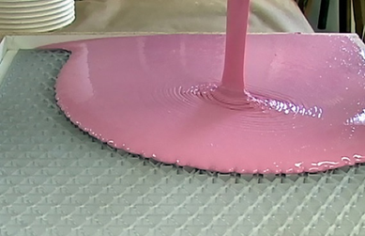
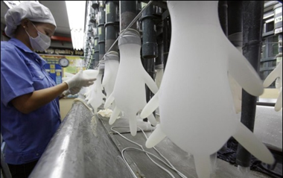
Технологічний процес виготовлення
медичних гумових виробів
Отриманні гумової суміші;
Формоутворення або отримання гумових виробів
Вулканізація гуми
Післяформова обробка, монтаж, розбракування.
Контроль якості, пакування, маркування
Notes:
Виготовлення напівфабрикату - ця операція проводиться для гумових грілок, пузирів для льоду, підкладних суден, катетерів, трубок;

Slide 9
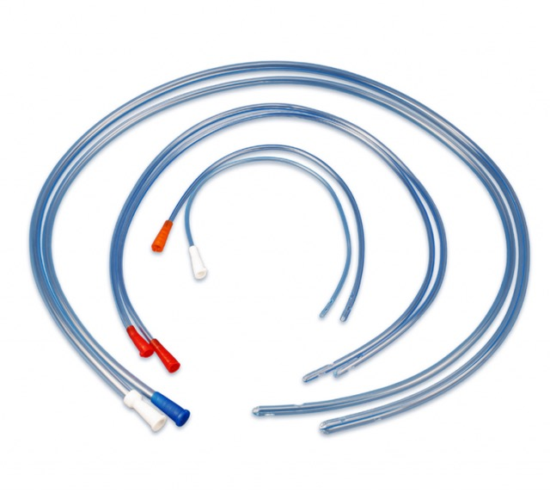
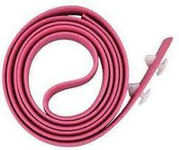
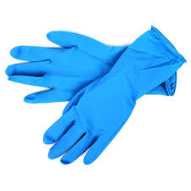
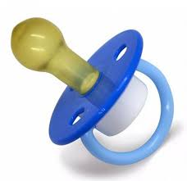
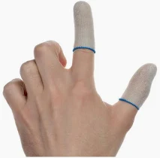
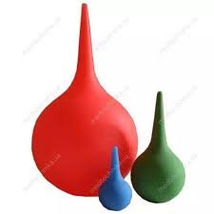
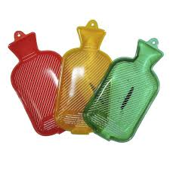
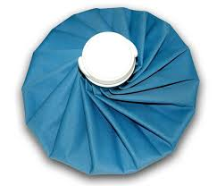
Формоутворення або отримання гумових виробів
Метод екструзії (шрицювання, видавлювання)-
Метод мокання
Формовий метод.
це продавлення розігрітої гумової суміші через профілюючий отвір. Застосовують для виготовлення медичних трубок, джгутів, зондів тощо.
форму, що імітує виріб та вироблену із дерева, фарфору, скла та іншого матеріалу, занурюють в латекс. Цим методом виробляють рукавички, соски, напальчники, презервативи.
Цей метод використовують для отримання гумових виробів, які мають внутрішню порожнину (грілки, спринцівки, пузир для льоду, балони, катетери тощо) або складну конфігурацію різної товщини.
Notes:
Формоутворення або отримання гумових виробів проводять одним із таких методів:

Slide 10
Класифікація гумових виробів за методами виготовлення
неформові — склеєні гумовим клеєм шаблонні заготовки з вулканізованих гумових листів (круги і судна підкладні);
формові — одержані пресуванням чи виливанням під тиском у прес-формах (грілки, пузирі, спринцівки);
безшовні — вироби, отримані методом екструзії (трубки, джгути) або методом вмочування форми в латекс (рукавички, напальчники та ін.).
на порожнисті

Slide 11
Класифікація гумових виробів за зовнішніми характеристиками
на порожнисті (грілки, пузирі для льоду, круги і судна підкладні, спринцівки, кружки іригаторні, кільця маткові, балони, міхи та ін.);
еластичні трубчасті (трубки для дренажу, переливання крові, катетери, зонди та ін.);
еластичні для наркозу та штучного дихання (повітроводи, інтубаційні трубки, маски наркозні ротоносові);
вироби з латексу (рукавички хірургічні та анатомічні, напальчники, ковпачки до медичних піпеток, дитячі соски та ін.).

Slide 12
Вимоги до гуми, для виробництва
медичних виробів
не повинні виділяти у біологічні середовища речовини, які можуть змінювати активність ЛЗ або негативно впливати на організм людини;
не повинні мати неприємного запаху;
повинні піддаватися багаторазової стерилізації та дезінфекції.
внутрішня поверхня не повинна злипатися;
повинні витримувати певну температуру повітря;
поверхня повинна бути гладкою, рівною, без тріщин (для виробів, які стикаються зі слизовими оболонками).

Slide 13
Старіння гуми
Старіння гуми – це природний процес, при якому вироби втрачають пружні механічні властивості.
Псування гумових виробів викликають
Ранні ознаки
Пізні ознаки
це оборотні зміни гуми, які можуть бути усунені в процесі регенерації (зморшки на поверхні, затвердіння).
старіння гуми- необоротні зміни в матеріалі під впливом зовнішнього середовища (тріщини на поверхні, клейкість внутрішній поверхні та ін.).Також можливе виділення деяких інгредієнтів на поверхню виробу, втрата кольору та іні зміни.
кисень повітря, особливо озон,
дія сонячного світла (головним чином УФ-променів)
температура тощо
Notes:
Псування гумових виробів викликають кисень повітря, особливо озон, дія сонячного світа (головним чином УФ-променів), температура тощо. Ці агенти зумовлюють окислення та інші процеси, які змінюють фізико-механічні властивості гуми.

Slide 14
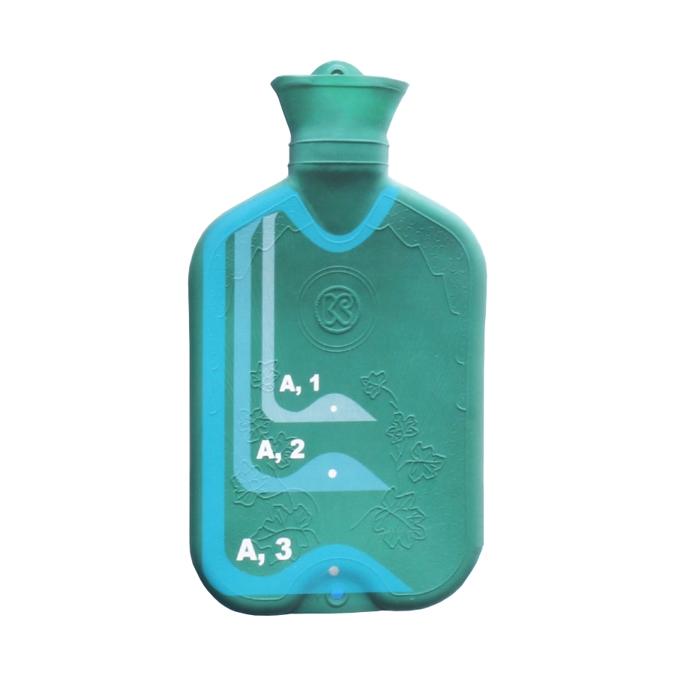
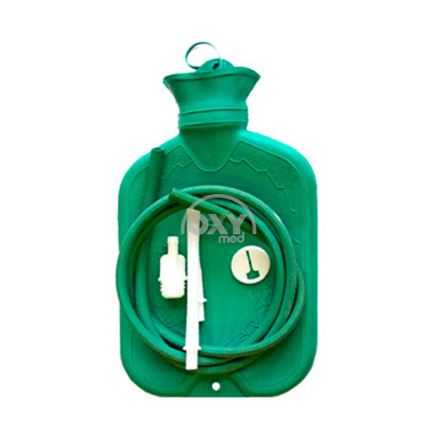
Грілки гумові
Грілки гумові - ємності з теплоносіями (наприклад, водою), призначені для місцевого або загального теплового впливу на організм, застосовуються з лікувальною метою або як предмети медичного догляду, а також для зігрівання при переохолодженні. Крім гумових існують хімічні (гелеві, сольові) і електричні грілки.
• А - для місцевого зігрівання тіла
• Б - комбінована, застосовується і як грілка, а також використовується для промивання, спринцювання .
Notes:
Відповідно до ДСТУ 2667-94 (ГОСТ 3303-94) передбачається випуск грілок двох типів. Корпус грілки однаковий для обох типів, однак грілка типу А має тільки пробку , яка загвинчується, а типу Б - комплектується гумовим шлангом довжиною 1400 мм і діаметром 8 мм, на кінець якого розташований трійник з краном і наконечник.

Slide 15
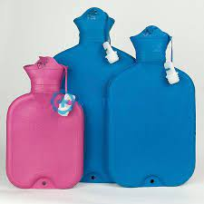
Грілки гумові
Залежно від ємності випускають грілки трьох номерів – на 1, 2, 3 л.
Грілки мають бути герметичними, стійкими до багаторазової дезінфекції (після 100 циклів дезінфекції
грілки не повинні деформуватися та втрачати еластичність);
повинні бути стійкими до дії води, підігрітої до 70+2°С;
на їх поверхні не має бути ознак старіння.
Гарантійний термін зберігання грілок 3-5 років з моменту виготовлення, проте гарантійний термін експлуатації - 2 роки з моменту введення в експлуатацію.

Slide 16
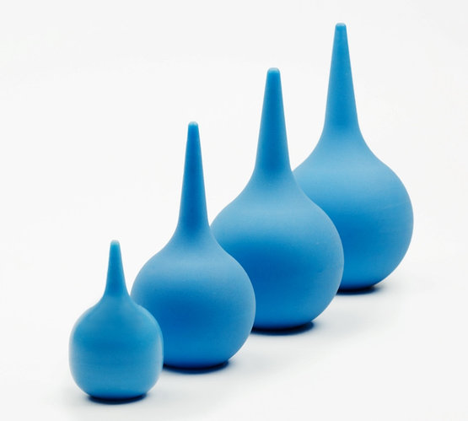
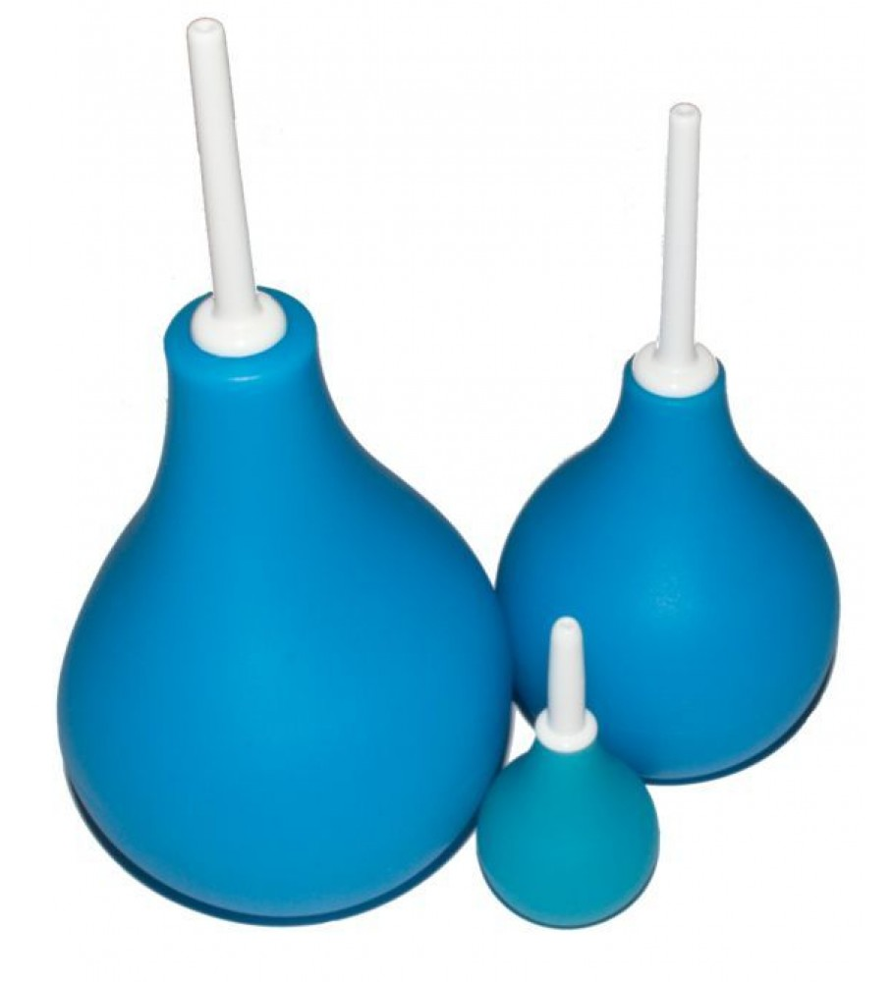
Спринцівки
Спринцівки являють собою гумові балони різної місткості грушоподібної форми з досить пружними стінками та м’яким або твердим наконечником з ебоніту або пластмаси
• А –з м’яким наконечником
• Б - з твердим наконечником із ебоніта чи пластмаси
Notes:
Відповідно до ДСТУ 2667-94 (ГОСТ 3303-94) передбачається випуск грілок двох типів. Корпус грілки однаковий для обох типів, однак грілка типу А має тільки пробку , яка загвинчується, а типу Б - комплектується гумовим шлангом довжиною 1400 мм і діаметром 8 мм, на кінець якого розташований трійник з краном і наконечник.

Slide 17
Спринцівки
Спринцівки з м'яким наконечником (типу А) випускають місткістю: 15 (№), 30 (№ 1), 45 (№ 1), 60 (№ 2), 75 (№ 2), 90 (№ 3) , 120 (№ 4), 180 (№ 6) і 270 (№ 9) мл.
У маркуванні спринцівки на дні вказують тільки номер згідно НД.
Важливо! Спринцівки, виготовлені на устаткуванні радянських стандартів мають такі мірки обсягу: А1 - 30 мл, А2 - 60 мл і так далі з кроком 30 мл. Тобто обсяг спринцівки визначають множенням її номера на 30 мл (наприклад, №2x30 мл-60 мл).
Спринцівки ПВХ, виготовлені на імпортному устаткуванні, мають іншу систему місткостей. Наприклад:А № 3 (27±7 мл) ; А № 7 (70±10 мл); А № 11 (230±30 мл) та інш.
Notes:
Великі спринцівки частіше застосовують для клізм, середні - для промивання вух, малі - в лабораторній практиці або для очищення порожнин носа від слизу немовляти.

Slide 18
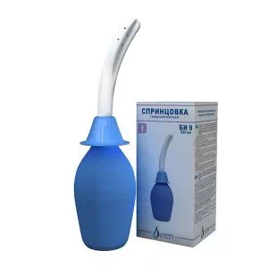
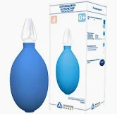
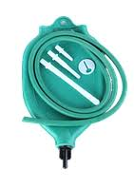
Спринцівки
Спринцівки з твердим наконечником (типу Б) гінекологічні призначені для іригації (зрошення) в гінекології в лікувально-гігієнічних цілях.
Спринцівка - аспіратор носовий призначена для відсмоктування виділень із носа у немовлят та грудних дітей. Складається із груші і пластикового наконечника. Є моделі з силіконовим наконечником і обмежувачем.
Кружка іригаторна гумова в домашніх і лікарняних умовах використовується для спринцювання. Являє собою плоский широкогорлий резервуар, який за допомогою патрубка знизу з’єднується з гумовою трубкою
Notes:
Спринцівки з твердим наконечником (типу Б) гінекологічні призначені для іригації (зрошення) в гінекології в лікувально-гігієнічних цілях. Випускаються: № 9 з анатомічним наконечником, № 12 з прямим наконечником, № 12 комбіновані з двома наконечниками. В комплекті два наконечника: ректальний і іригаційний. Наконечник іригаційний зігнутий під кутом 45°, з врахуванням анатомічних особливостей жіночого організму.
Кружка іригаторна гумова в домашніх і лікарняних умовах використовується для спринцювання. Являє собою плоский широкогорлий резервуар, який за допомогою патрубка знизуз’єднується з гумовою трубкоюВиготовляють кружки формовим способом трьох розмірів: ємністю 1; 1,5 і 2 л під номерами відповідно № 1, 2 і 3.

Slide 19
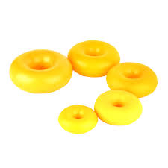
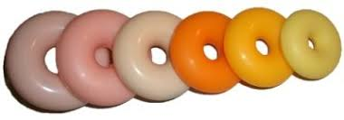
Кільце маткове гумове
Кільця маткові гумові призначені для утримання жіночих статевих органів в положенні близькому до фізіологічного (для попередження випадання матки).
Асортимент виробів включає кільця шести розмірів від 00 до 5, що розрізняються площею поперечного перерізу, зовнішнім 40, 55, 65, 80, 90, 100 мм і внутрішнім від 8 до 28 мм діаметром і кольором світлих тонів.

Slide 20
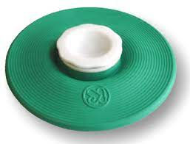
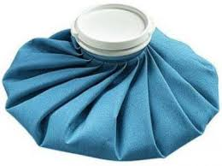
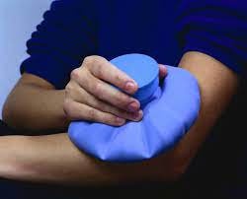
Міхури гумові для льоду
Міхури гумові для льоду застосовують для місцевого лікування холодом при травмах, вивихах, розтягненнях, а також в гінекологічній практиці.
Випускають трьох розмірів 1-3 (діаметром 150, 200 і 250 мм)
Крім того, випускають спеціальні міхури для льоду на область серця для чоловіків і жінок, міхури для вуха, очей і горла, які забезпечені гумовими петлями для кріплення до тіла.
Notes:
Міхури мають вигляд плоского гумового мішка круглої форми з широкою горловиною (5-6 см), яка закривається корком з пластмаси з гвинтовим затвором. Випускають трьох розмірів 1-3 (діаметром 150, 200 і 250 мм) та містять від 0,5 до 1,5 кг льоду.

Slide 21
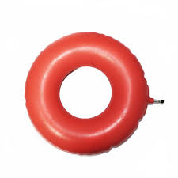
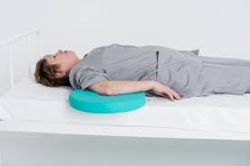
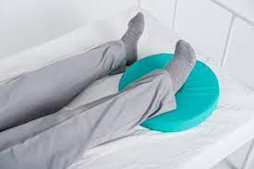
Круги підкладні
Круги підкладні являють собою надувний порожнистий виріб кільцеподібної форми. Застосовують для профілактики та догляду за пролежнями, тренування м'язів спини та нижнього тазу; заняття йогою та пілатесом для забезпечення балансу та фізичної координації під час сидіння.
Notes:
Круг надувають самостійно, або з допомогою насоса. Виготовляють формовим методом або методом способом ручної клеєння трьох розмірів (№ 1, № 2, № 3), що розрізняються за розміром внутрішнього і зовнішнього діаметра.

Slide 22
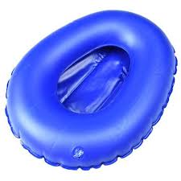
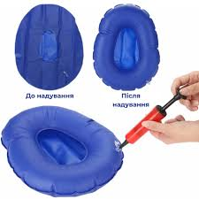
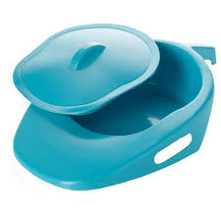
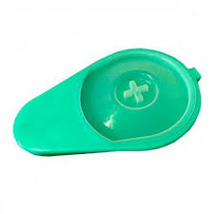
Судна підкладні гумові
Судна підкладні гумові застосовують для здійснення випорожнення і сечовипускання хворого в ліжку, який з тих чи інших причин не може випорожнюватися в туалеті, а також для проведення клізм у ліжку.
Судна відрізняються від гумових кіл наявністю дна і довгастої формою. Випускають судна круглої або овальної форми трьох розмірів в залежності від довжини і ширини (№ 1, № 2, № 3), які вміщують до 2 л рідини. Завдяки тому, що судно надувне та виготовлене з гуми, воно не здавлює м'які тканини в області крижів і не викликає хворобливих відчуттів.

Slide 23
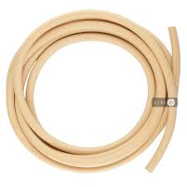
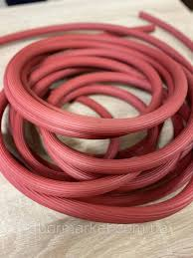
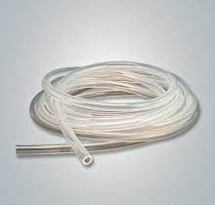
Еластичні трубчасті гумові вироби.
Трубки з гуми і синтетичних матеріалів використовуються в якості дренажу при лікуванні післяопераційних ран, у приладах для переливання крові, введення і відсмоктування рідин з організму, для з’єднання окремих частин апаратів та приладів, для кисневих подушок та в лабораторній практиці.
Трубки силіконові застосовують в апаратах для переливання крові та розчинів лікарських речовин, для дренажів різного призначення. Трубки силіконові витримують багаторазову теплову стерилізацію.
Трубки з полівінілхлориду застосовують у медичних апаратах і приладах для з’єднання окремих деталей.

Slide 24
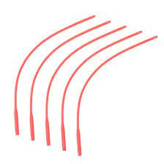
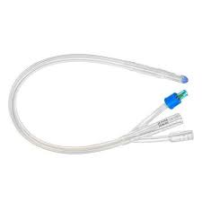
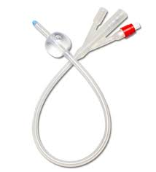
Катетери, зонди
Катетери призначені для відводу вмісту з різних порожнин організму або для введення води і необхідних організму речовин.
Катетери з латексу.
Катетери із силікону
Силіконові з покриттям із срібла.
Багато пацієнтів відзначають, що введення латексних катетерів найбільш комфортним, але це алергенне з'єднання, тому зачастую поверхню латексу наноситься шар силікону.
. Вони застосовуються багато років, добре сумісні з тканинами, стійкі до високих температур воностеронотеронотеронім Крім того, вироби гіпоалергенні, але чуть менш еластичні, ніж латексні.
Вироби мають антимікробні властивості, сприяють ліквідації патогенної флори, знижують ризик інфікування сечових шляхів при тривалому носінні катетера.
Notes:
У медичній практиці використовують ряд виробів трубчастої форми, а саме: катетери, зонди, джгути, трубки газовідвідні та інші, які виготовляють методом шприцювання.

Slide 25
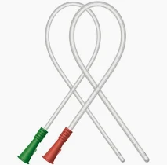
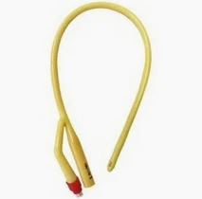
Катетери, зонди
Катетер Нелатона .Призначений для короткочасної катетеризації, коли нормальне сечовипускання неможливе. Катетер Нелатона є порожнистою трубкою з напівкруглим наконечником. Наконечник полегшує введення і не травмує уретру. . Випускаються розміри від № 6 до № 22. Типи : жіночій , чоловічий.
Катетер Нелатона.
Катетер Фолея для сечовипускання – це латексний або силіконовий пристрій, трубка з триходовими або двоходовими балонними катетерами, що застосовується в урологічній та гінекологічній практиці для тривалої катетеризації сечового міхура.
Катетер Фолея

Slide 26
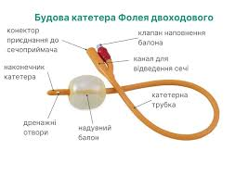
Катетери, зонди
Катетер Фолея
Основна сфера застосування даного катетера: відведення сечі з сечового міхура, лікування патологій та травм сечовидільної системи у чоловіків та жінок, дітей різного віку, підготовка до оперативних втручань, стимуляція родової активності, діагностика деяких патологій.
Катетер Фолея 2-ходовий
Катетер Фолея 3-ходовий
Чоловічий
жіночий
дитячий
Notes:
Чоловічий катетер Фолея – його головна особливість – довжина 40 см.
Жіночий катетер Фолея – він коротший, ніж чоловічий (26 см), що пов'язано із меншою довжиною жіночого каналу.
Дитячий катетер Фолея має довжину 28 см і постачається в комплекті зі стилетом для полегшення введення в уретру дитини. Катетер Фолея 2-ходовиий має один загальний канал і два ходи: один служить для відведення сечі, а через другий заповнюють балон для фіксації катетера в сечовому міхурі. Така система дозволяє підтримувати стерильність та зводити до нуля розвиток побічних ефектів. Катетер Фолея 3-ходовиий оснащений додатковим отвором, який використовується для того, щоб вводити лікарські препарати. Є більш сучасною та багатофункціональною моделлю і має ширший спектр застосування.

Slide 27
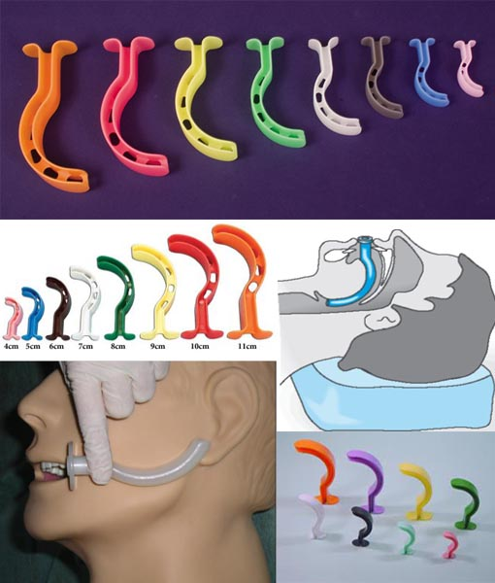
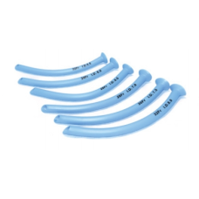
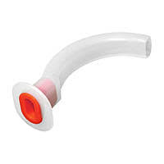
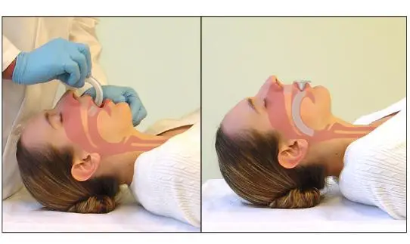
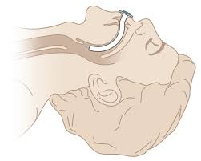
Вироби для наркозу і штучного дихання
Повітроводи призначені для забезпечення вільного проходження повітря під час штучного дихання за допомогою апарату або без нього. Повітроводи випускають двох видів - носові і ротові.
Повітроводи назофарингіальний
Повітропровід орофарингіальний

Slide 28
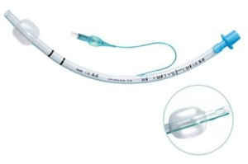

Вироби для наркозу і штучного дихання
Трубки інтубаційні
застосовують для введення в трахею при штучному диханні і проведенні газового наркозу.
Виготовляють з гуми і з полівінілхлориду в двох модифікаціях: прості і надувні з манжетою.
Трубка з надувною манжетою. При надування манжетки трубка щільно прилягає до стінок трахеї так, що вдих і видих здійснюється тільки через просвіт трубки.
Трубка без манжети
Випускають трубки тринадцяти номерів: № 11-40, діаметром від 3,5 до 12,7 мм, що дозволяє легко підібрати трубку за розмірами трахеї.

Slide 29




Наркозні маски рото-носові
служать для герметичного з'єднання легких хворого з системою апарату для інгаляційного наркозу або штучного дихання.
СІПАП-терапія - апаратний спосіб терапії проблем із диханням під час сну, наприклад, такого захворювання як апное – чи інакше синдром раптових зупинок дихання уві сні.
Дихальна маска для СIPAP- апарата застосовується при лікуванні нічних зупинок дихання - апное сну обструктивного, центрального або змішаного типів, а також інших дихальних розладів.Отримуючи кисень через маску, пацієнт дихає протягом сну і позбавлятися симптомів захворювання.
Сіпап маска носо-ротова
Сіпап маска носова

Slide 30
Вироби з латексу
рукавички,
напальчники
гумові ковпачки в медичні піпеток
соски гумові дитячі,
соски-пустушки
презервативи.

Slide 31
Гумові рукавички
Виготовлення - метод макання.
Класифікація гумових рукавичок
За матеріалом
Латексні
Нітрилові
Вінілові
із полімерних матеріалів
вітрилові.
Латексні забезпечують високу ступінь захисту від проникнення вірусів. Рукавички з натурального латексу також мають високу міцність і еластичність, забезпечують зручне використання, щільне прилягання і тактильні якості.
Нітрилові рукавички відмінно витримують вплив альдегідів, спиртів, фенолів і кислот, що дозволяє використовувати рукавички з нітрит в лабораторіях, при роботі з агресивними середовищами, не викликають алергенних реакцій
Синтетичні рукавички не поступаються натуральному латексу за фізичними параметрами: пружністю, еластичністю та міцністю, але вони є гіпоалергенними.
Вінілові. важливий недолік: легку проникність для будь-яких білків (в тому числі білків крові) і мікроорганізмів, що не дозволяє використовувати їх навіть для короткочасного огляду пацієнтів
Вітрилові. Новинка 2020 року! Це комбінація вінілу і нітрилу, що пропонує не тільки високий ступінь захисту, але і чудовий рівень комфорту

Slide 32
Властивості рукавичок, виготовлених із різної сировини
 | Латекс | Нітрил | Вініл | Хлоропрен | Поліізопрен
Загальна інформація - матеріал/застосування | ■ ■ | ■ ■ ■ | ■ | ■ ■ | ■ ■
Приязний для шкіри - не містить протеїнів латексу, що викликають алергію | ■ | ■ ■ ■ | ■ ■ ■ | ■ ■ ■ | ■ ■ ■
Комфортне користування | ■ ■ ■ | ■ ■ ■ | ■ | ■ ■ | ■ ■
Міцність/довговічність | ■ ■ ■ | ■ ■ | ■ | ■ ■ ■ | ■ ■ ■
Здатність до розтягування/еластичність | ■ ■ ■ | ■ ■ | ■ | ■ ■ ■ | ■ ■ ■
Стійкість до проколювання | ■ ■ | ■ ■ ■ | ■ | ■ ■ | ■ ■
Стійкість до розривання | ■ ■ ■ | ■ ■ | ■ | ■ ■ | ■ ■
Стійкість до стирання | ■ ■ | ■ ■ ■ | ■ | ■ ■ ■ | ■ ■ ■
Захист від розчинників (на основі ацетону) | ■ ■ ■ | ■ ■ | ■ | ■ ■ ■ | ■ ■ ■
Захист від розчинників (на основі нафти) | ■ | ■ ■ ■ | ■ | ■ ■ ■ | ■ ■ ■
Захист від кислот і лугів | ■ ■ | ■ ■ ■ | ■ | ■ ■ ■ | ■ ■ ■
Захист від спиртів | ■ ■ | ■ ■ ■ | ■ | ■ ■ ■ | ■ ■ ■
Захист від вірусів і бактерій (патогенів, що походять з крові) | ■ ■ ■ | ■ ■ ■ | ■ | ■ ■ ■ | ■ ■ ■
Біодеградація | ■ ■ ■ | ■ | ■ | ■ | ■
Ціна | ■ ■ | ■ ■ | ■ ■ ■ | ■ | ■
Загальна оцінка | 35 | 38 | 19 | 37 | 36

Slide 33
Класифікація гумових рукавичок
За формою: універсальні (однакова форма для правої і лівої руки); анатомічні (різна форма для правої і лівої руки).
За обробкою поверхні:
За наявністю або відсутністю речовин
За кратності використання:;
Наявність або відсутність валика:
За наявності попередньої стерилізації:
За призначенням і сферою застосування:
універсальні (однакова форма для правої і лівої руки); анатомічні (різна форма для правої і лівої руки).
гладкі; текстуровані (для більш зручного захоплення дрібних медичних інструментів); мікрошорсткі.
, що полегшують одягання рукавичок: опудрені; неопудрені; з використання спеціальних силіконових мастил.
одноразового та багаторазового застосування
рукавички з валиком завтовшки 2 мм (валик є конструктивним елементом рукавички). За допомогою нього забезпечується фіксація рукавички на зап'ясті; рукавички без валика (при відсутності валика, обов'язковим компонентом рукавички повинна бути армована або посилена манжета, яка щільно облягає зап'ястя).
стерильні; нестерильні.
діагностичні (оглядові); хірургічні; анатомічні; стоматологічні.

Slide 34







Рукавички медичні

Slide 35

Відео-контент
1.Вироби з гуми: соски, рукавички і медичні пробки I Зроблено в Україні
https://www.youtube.com/watch?v=p_x7q_wwNhA
2.Як виготовляють гумові рукавиці
https://www.youtube.com/watch?v=ypw97kgrt2U
3. Які медичні рукавички обрати? Латекс, нітрил чи вініл?
https://www.youtube.com/watch?v=E9FFmGjON88

Slide 36
Дякую за увагу!

